Slide 1
Paměť a učení u člověka
Mgr. Jan Krása, Ph.D., Katedra psychologie, Pedagogická fakulta MU

Slide 2
Psychologie a pedagogika
Poznatky o procesu učení a o paměti obecně jsou pro profesi učitele klíčové – chceme přeci žáky něco naučit!
Již delší dobu se ví, že proces učení nezávisí ani tak na výkonu učitele (i když ten je druhý nejdůležitější), ale spíš na výkonu žáka.
(Proto asi klíčová „kompetence k učení“.)
Tím se úkol učitele „žáka něco naučit“ stává jednak užší (učitel se nemusí tolik soustředit na sebe a soustředí se více na žáka) a jednak širší (učitel se krom látky, kterou chce žákovi předat, musí soustředit na práci s pamětí, motivací a představivostí žáka).

Slide 3
Druhy pamětí
1. Biologická
1.1. Paměť genetická: našich 25 tis genů na 23 párech chromozomů a nitrobuněčný proteinový aparát
1.2. Paměť epigenetická, tj. řízená exprese genů (metylace počátku urč. genů) a epigeneze organizmů (fenotyp).
1.4. Paměť imunitní
2. Kulturní – zhruba 2,5 mil let lidské druhy (nepřestajně inovují svoje kultury (hmotné i nehmotné části kultury). Schopností rozvoje záměrné (mimogenetické) paměti se mj. lidé odlišují od ostatních živočichů.
= lidská paměť: (2.1 behaviorální a 2.2 orální, a od nedávna i 2.3 skripturální paměť)

Slide 4
Rozdíly mezi člověkem a šimpanzi
Lidé vytvořili kumulativní kolektivní paměť na objevené technologie, zatímco šimpanzi znají jen hrstku technologií a kulturní transmise je u nich velmi pomalá a nejistá.
AMH je mistr učenlivosti (před 7 mil. lety jsme byli stejným druhem).

Slide 5
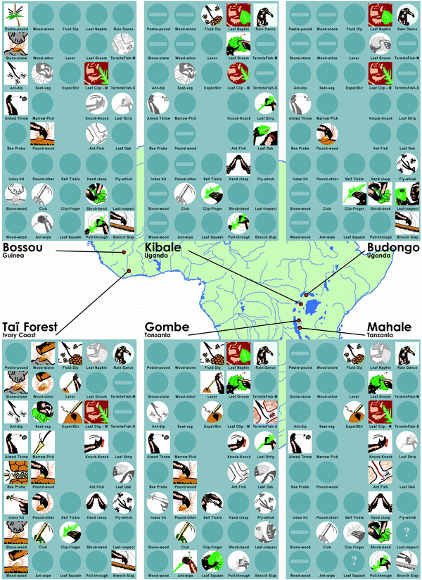
Whiten, 1999

Slide 6
Rozdíly mezi člověkem a šimpanzi
Šimpanzi mají různé kultury, které si předávají: např. šimpanzi z Gombe používají větvičky, aby s nimi lovili termity; šimpanzi z Bossou zase používají kameny k rozbíjení ořechů.
Hlavními učiteli u šimpanzů jsou matky (jsou pořád s dětmi, cca 4 roky). Šimpanzí matky ale nikdy svoje děti neučí: neukazují jim pohyby, aby to pochopily; nepodají jim vhodný kámen k louskání; nevytvarují jim ruku tak, aby dobře provedla pohyb. Pouze jim umožňují, aby se dívaly. Děti se učí pouze observačním učením (tj. pozorováním). Šimpanzi se naučí louskat ořechy jakž takž po třech až pěti letech! Dospělí nevěnují pozornost mladým. (Matsuzawa, 2012)

Slide 7
Rozdíly mezi člověkem a šimpanzi
Šimpanzí matky svoje děti nikdy neplísní, nebijí ani je nezanedbávají. Ale také nepoužívají v takové míře jako člověk pozitivní ujištění (pochvalu).

Slide 8
Rozdíly mezi člověkem a ostatními primáty
Člověk (industriálních kultur) je jediným primátem, u kterého jsou matka s dítětem v raném věku separováni od sebe po delší časové úseky (jen u některých poloopic matky děti opouštějí, aby se nakrmily).
U všech ostatních primátů se dítě drží matčiny srsti (srov. úchopový reflex) a nepouští se. U opic matka navíc dítě objímá rukou (přidržuje ho). Nikoli u poloopic (tam se mládě jen drží). Šimpanzí děti v noci nepláčou – to dělají pouze lidské děti. Šimpanzí děti to nepotřebují, protože jsou s matkou neustále (do 3 měsíců na ní stále visí).

Slide 9
Lidská poloha na zádech.
Separace dětí u lidí vede k rozvoji hlasové komunikace, která někdy v dávnověku musela nahradit tělesný kontakt (Dunbar a jeho social grooming/gossiping theory), vede k samostatnosti a k velkému rozvoji kognitivních funkcí a např. i hry.

Slide 10
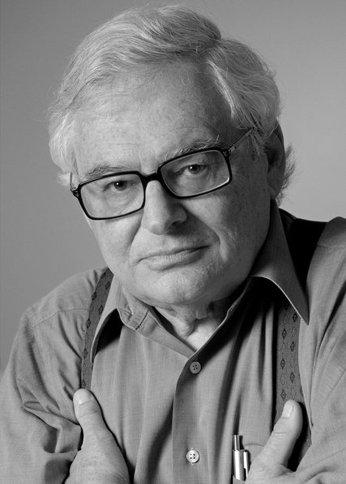
Modularita mysli
J. Fodor (1935 - 2017)
J. Fodor (1983, 1985) rozpracoval myšlenku modularity mysli: kognitivní moduly vznikly za různých okolností, vyvíjely se navzájem nezávisle a jsou určeny pro specifickou oblast adaptace.

Slide 11
Modularita mysli
Fodor popsal dvě skupiny modulů a procesů:
doménově specifické (domain-specific) a doménově obecné (domain-general).
Dnes se mluví o dual-process theory (Fodor, Evans, Nisbett, Stanovich, Lieberman, Sloman, Kahneman ad.).

Slide 12
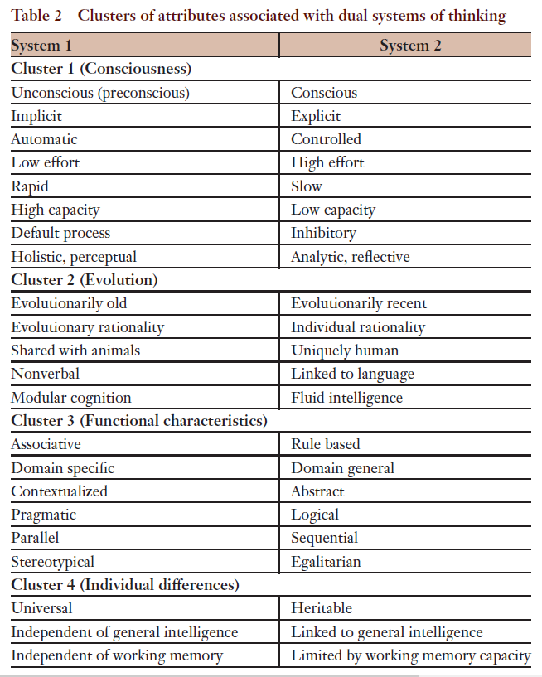
Evans, 2008, p. 257

Slide 13
Systém 2 a logika
„System 2 concept is much broader than that of logical reasoning, including such ideas as an inhibitory role (suppressing pragmatic influences of System 1) and the ability to engage in hypothetical thought via supposition and mental simulations.“ (Evans, 2008, p. 262)
Rozum (logika) a analýza vědomí v evropském kontextu:
Duchovědný přístup – vnitřní život ducha
Behaviorismus – z elementů, „nevědomé“ učení
Moderní přístup: psychika je společensko-historicky utvářená = zkoumatelná! Durkheim – Janet – Vygotskij, Lurija + Bruner + Lévi-Strauss ad.

Slide 14
Modularita mysli a modularita učení
U většiny živočichů nepozorujeme žádný obecný mechanismus učení (většina schopností je jim vrozená).
U některých živočichů lze mluvit o asociativním učení (popisovaným behaviorismem).
Člověk se učí navíc i pojmově (chápe, že pojem je součástí rozsáhlého pojmového systému).
?Disponuje člověk nějakým obecným mechanismem učení? Nebo je učení v každé doméně specifické?
Srov. např. učení se novým tvářím, chůzi, učení se lovu žab a učení se angličtině.

Slide 15
Více druhů paměti
There are powerful evolutionary arguments (as well as neurological evidence) for multiple systems of learning and memory in both humans and other animals (Carruthers 2006, Sherry & Schacter 1987). For example, Sherry & Schacter (1987), who interestingly referred to System 1 and 2 memory, noted that “ . . . a strong case can be made for a distinction between a memory system that supports gradual or incremental learning and is involved in the acquisition of habits and skills and a system that supports rapid one-trial learning and is necessary for forming memories that represent specific situations and episodes” (Evans, 2008, p. 260).

Slide 16
Více druhů paměti
Učení se neurologicky:
v mozečku (3 vrstvy: jemná m., hrubá m. a souhyby)
v bazálních gangliích (pomocí dopaminu)
v mozkové kůře.

Slide 17
Dual-process theory a individualita
„In general, one of the stronger bases for dual-systems theory is the evidence that „controlled” cognitive processing correlates with individual differences in general intelligence and working memory capacity, whereas “automatic” processing does not.“ (Evans, 2008, p. 262)

Slide 18
Nutno rozlišit deklarativní paměť (obsahy) a procedurální paměť (paměť na úkony s obsahy).
Odlišení deklarativní a procedurální paměti (reprezentace) pochází od Winograda (1975) a Rumelharta (1979). K jejich odlišení došlo vlivem poznatků v oboru vývoje počítačů (ač právě tyto poznatky ukázaly kvalitativní rozdíly organizace paměti člověka a počítače – ne/vybavitelnost, kontextovost ad.).
1. Deklarativní paměť – uchovává vzpomínky a fakta. Odpovědi na otázky: co?, kdo?; znalosti: že…
Její obsahy lze většinou popsat a musely projít vědomým zpracováním. (=souvisí s konceptuálním systémem). Souvisí s korovými oblastmi koncového mozku.
2. Procedurální paměť – odpovědi na otázky typu: jak? – tj. pravidla a návody k aktivitám, postupy, rutiny: jak si zavázat tkaničky, jak si objednat v restauraci, jak jet na kole, jak utvořit větu, jak se naučit na zkoušku atd.
Týká se mj. motorického učení: pohyby, chůze, zvyky, pravidla atd. Je téměř verbalizovatelná (ač je pozorovatelná). Je mimo vědomou kontrolu. Souvisí s mozečkem, bazálními ganglii.

Slide 19
Procedura je jednání (=sekvence motorických úkonů), které má vlastní motivační hodnotu (bazální ganglia).
K některým procedurám nepotřebujeme deklarativní data (zavázat si tkaničky, rozštípnout poleno atd.) – stačí nám senzorická data.
K některým procedurám deklarativní data potřebujeme (jak napsat písemku ze zeměpisu, jak napsat diplomku, jak vést dialog).
Všechna verbální činnost vyžaduje deklarativní znalosti – jinak vzniká slovní salát.
Srov. Wernickeovu afázii: „Jaké je Vaše zaměstnání?“ – odpověď: „Já tó tekutilo pá teleť.“„Jaké máte obtíže?“ – odpověď: „Pítak semá zostouženo.“ (credit: UK v Praze)

Slide 20
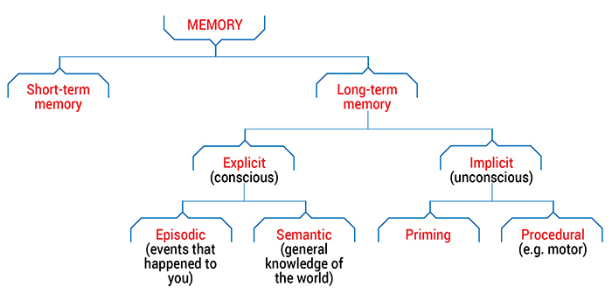
Druhy paměti
Nutno rozlišit paměť jako dispoziční sklad a jako pracovní paměť.

Slide 21
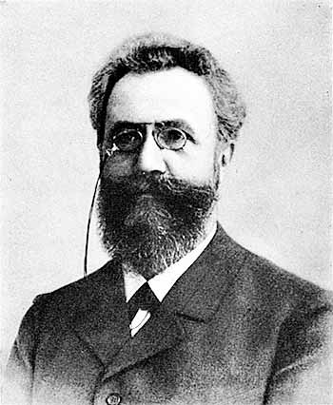
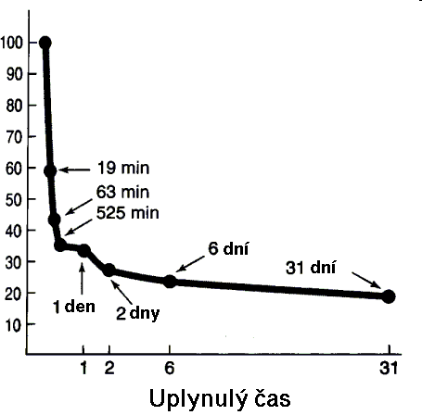
Učení
To nejzákladnější představuje výzkum asocianisty Hermana Ebbinghause (1850-1909) o možnostech paměti (jeho P).
Vytvořil seznam nesmyslných slabik (typu KVK) a ty se učil. Sledoval počet opakování nutných k osvojení i míru zapamatovaného materiálu.
Pokus opakoval cca 15.000x.
Své dílo publikoval 1885.

Slide 22
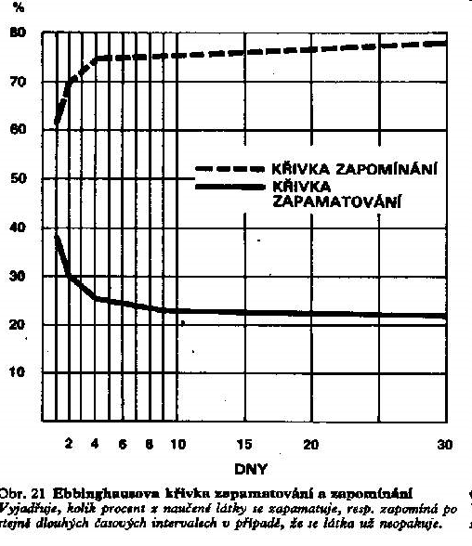
Ebbinghausův zákon= průběh zapomínání
Exponenciální průběh křivky zapamatování/zapomínání se nazývá Ebbinghausovým zákonem: nejvíce zapomínáme brzo po osvojení. Co zůstává v paměti několik dní po naučení již později tolik nepodléhá zapomínání.
Ebbinghaus (Miller, 1965) byl také blízko objevu, že (pracovní) paměť má kapacitu (memory span) na 7±2 prvků, tj. štěpů (chunks): Ebb. si osvojoval najednou až 7-slabičná slova.

Slide 23
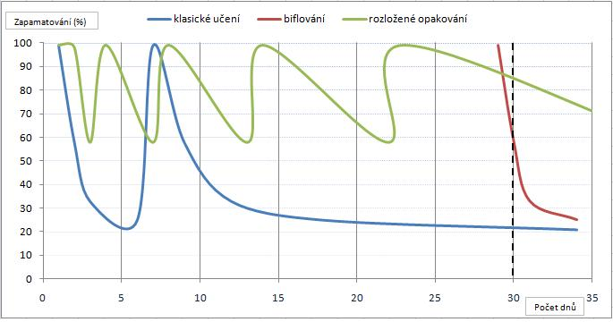
Obrázek se nachází na: http://www.jakstudovat.cz/?p=126
Ebbinghaus „objevil“ taktéž sériový poziční efekt:
Lépe si vybavujeme první a poslední položky verbální řady (popř. seznamů apod.) – srov. doklady tohoto jevu.

Slide 24
DRUHY PAMĚTI
Klíčové termíny:
senzorická paměť
krátkodobá paměť
pracovní paměť
dlouhodobá paměť

Slide 25


Paměť smyslů - paobrazy
Jak dlouho vydrží paobraz?

Slide 26
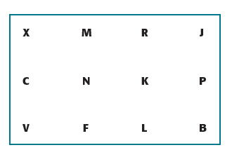
Senzorická paměť
Vizuální senzorická (ikonická) paměť se testovala takto:
Na krátký okamžik (např. 50ms) promítnete respondentům soubor podnětů, např. písmen. Respondenti jsou schopni vybavit si 4-5 (max. 6) prvků, resp. průměrně 1/3.
George Sperling (1960) provedl zajímavou variaci tohoto pokusu. Ihned po expozici podnětu byli respondenti navedeni (výškou tónu), aby zkoumali pouze jeden ze tří řádků. Takto si byli schopni vybavit většinou všechny 4 prvky v řadě. Zajímavé je, že respondenti nevěděli, jakému řádku budou věnovat pozornost. Z toho Sperling odvodil nutnost existence jakési velmi krátkodobé vizuální paměti, která může být skenována, ale která se velmi rychle vytrácí.
Sperling dále prozkoumal vliv zpoždění tónu. Od 1,6s si respondenti pamatovali zhruba 1/3 prvků z řady (tedy jako bez nápovědy).

Slide 27
Senzorická paměť
Podobně krátce je omezená sluchová senzorická (echoická) paměť (srov. Ulric Neisser, 1976; Sams, Hari, Rif, Knuutila, 1993). Její trvání nepřesahuje 3-4 s (popř. 10 s).
Srov.: Uč.: „Můžeš mi zopakovat, co jsem právě řekl!“
Něco podobného existuje patrně u všech ostatních smyslových receptorů (srov. chuť, hmat, čich, rovnováha).
Aktivita primárních korových oblastí podrží po krátkou dobu aktivaci podnětu pro další zpracování. Pokud však podnětu nevěnujeme pozornost, ztrácí se.

Slide 28
Teorie krátkodobé paměti
Atkinson a Shiffrin (1968) završili vývoj teorie paměti tímto modelem krátkodobé paměti:
senzorická
paměť
POZORNOST
krátkodobá
paměť
Výstup
odpověď
VYBAVOVÁNÍ
KÓDOVÁNÍ, KONSOLIDACE, OPAKOVÁNÍ
dlouhodobá
paměť

Slide 29
Krátkodobá paměť (KP)
Krátkodobá paměť zpracovává informace ze senzorické paměti a kóduje vjemy v reprezentace. Má dva limitující atributy (oproti DP):
1. Její kapacita (memory span) je limitována:
  7±2 čísla – viz výzkumy Ebbinghause - (max. cca 80 čísel – srov. Chase, Ericsson, 1981)
2. Obsah časem zaniká=vyhasíná. Lze ji srovnávat s pracovní pamětí, i s pozorností, i s vědomím.
KP lze „vymazat“ hypoxií, elektrošokem či intoxikací („okno“). DP většinou nikoli (krom demence).
KP je chápána jako část či přímo jako ekvivalent pracovní paměti.

Slide 30
Kritika Atkinson-Shiffrinova modelu:
Craik & Lockhart (1972): pouhé podržení v KP stačilo k všípení do DP, což je stěží pravdivé, neboť na zpracování v KP silně záleží.
Defekt v KP (2 štěpy) by měl vést k defektům v DP, což se klinicky vyvrátilo.

Slide 31
Pracovní paměť
Když chceme vytočit číslo, vypočítat z paměti příklad, sestavit několik argumentů do věty, „uvařit“ pokrm nebo porozumět smyslu tohoto souvětí, spoléháme se na pracovní paměť.
Alan Baddeley a Hitch (1974), kteří metaforou pracovní (operační) paměti nahradili KP, popsali nejprve 2 nezávislé podsystémy v pracovní paměti:
1. Fonologickou smyčku (FS) (phonological loop; „vnitřní hlas“): Phonological Similarity Effect, Word Length Effect, Articulatory Suppression. Brodmannova area 40 a 44. (Baddeley, 2000)
2. Vizuálně-prostorový záznamník (visuo-spatial sketchpad; „představivost“): pravá hemisféra a tam Brodmannova area 6, 19, 40 a 47. (Baddeley, 2000)
Baddeley (2000) později připojil i další podsystém pracovní paměti:
3. Episodickou jednotku (episodic buffer).
Centrální vykonavatel (central executive) třídí a specifikuje informace, zapojuje jednotlivé podsystémy a souvisí s pozorností (Eysenck, Keane, 2008).

Slide 32
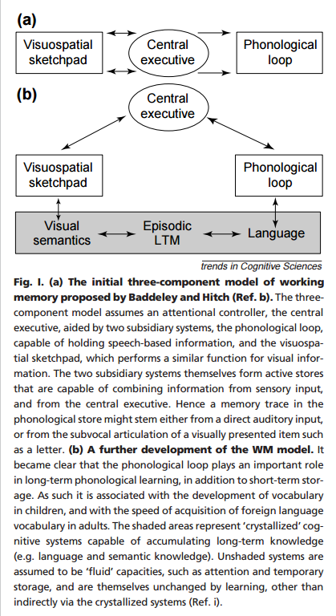
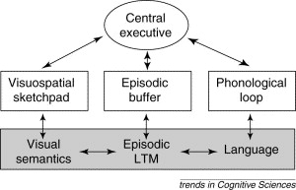
Novější pojetí: Baddeley, 2000.
Starší pojetí: Baddeley, 2000.

Slide 33
Phonological Similarity Effect
Baddeley, 2012 (s. 4): „He [prof . Conrad] was studying memory for proposed telephone dialing codes when he noted that even with visual presentation, memory errors resembled acoustic mis-hearing errors (e.g., v for b), and that memory for similar sequences (b g t p c) was poorer than for dissimilar (k r l q y), concluding that STM depends on an acoustic code (Conrad & Hull 1964)“.

Slide 34
Phonological Similarity Effect
Baddeley, 2012 (s. 4): „I tested this, comparing recall of sequences
with five phonologically similar words (man, mat, can, map, cat), five dissimilar words (e.g. pit, day, cow, pen, sup), and five semantically similar sequences (huge, big, wide, large, tall ) with five dissimilar (wet, soft, old, late, good ).
I found (Baddeley 1966a) a huge effect of phonological similarity (80% sequences correct for dissimilar,10% for similar) and a small but significant effect for semantic similarity (71% versus 65%).“

Slide 35
Word Length Effect
Ve FS dochází k vokálnímu či subvokálnímu vyslovování, čili delší slova musí zaplnil omezenou KP dříve než slova krátká.
„ We studied the immediate recall of sequences of five words ranging in length from one syllable (e.g., pen day hot cow tub) to five syllables (e.g., university, tuberculosis, opportunity, hippopotamus, refrigerator) and found that performance declined systematically with word length.“ (Baddeley, 2012, s. 8)
„ The simple way of expressing our results was to note that people are able to remember as many words as they can articulate in two seconds“ (Baddeley et al. 1975b).

Slide 36
Articulatory Suppression
„ If the word length effect is dependent on subvocalization, then preventing it should eliminate the effect. This is indeed the case (Baddeley et al. 1975b). When participants are required to continuously utter a single word such as “the,” performance drops and is equivalent for long and short words.“ (Baddeley, 2012, s. 8)

Slide 37
Zpracování informací
1. vnímání
2. Interpretace (kategorizace) & kódování = rozpoznání & uložení v paměti – role minulé zkušenosti. Kategorizují i ptáci (pro přehled Zentall, Wasserman, Lazareva, Thompson & Rattermann, 2008).
3. další zpracování informace vede k úsudkům (inferencím) a příp. i k proměně kategorizace
4. behaviorální reakce = akce, chování (nemusí následovat)

Slide 38
Stádia zpracování informací
(dle Fiedler & Bless, 2006, s. 158)
PAMĚŤ
v pracovní paměti
PERCEPCE
KATEGORIZACE
ÚVODNÍ KÓDOVÁNÍ
ZÁVĚRY,
ÚSUDKY
SENZORICKÁ OBLAST
PODNĚT
BEHAVIORÁLNÍ REAKCE,
CHOVÁNÍ

Slide 39
Kategorizace
Senzorické kategorie (sladký, pes, vůně atd.) jsou v paměti uloženy v podobě prototypů.
Eleanor Roschová (1975) potvrdila existenci prototypů: reakční čas je kratší, když lidé posuzují, jestli je ptákem vrabec, než když je jím tučňák či kiwi. Vrabec je bližší prototypu ptáka.

Slide 41
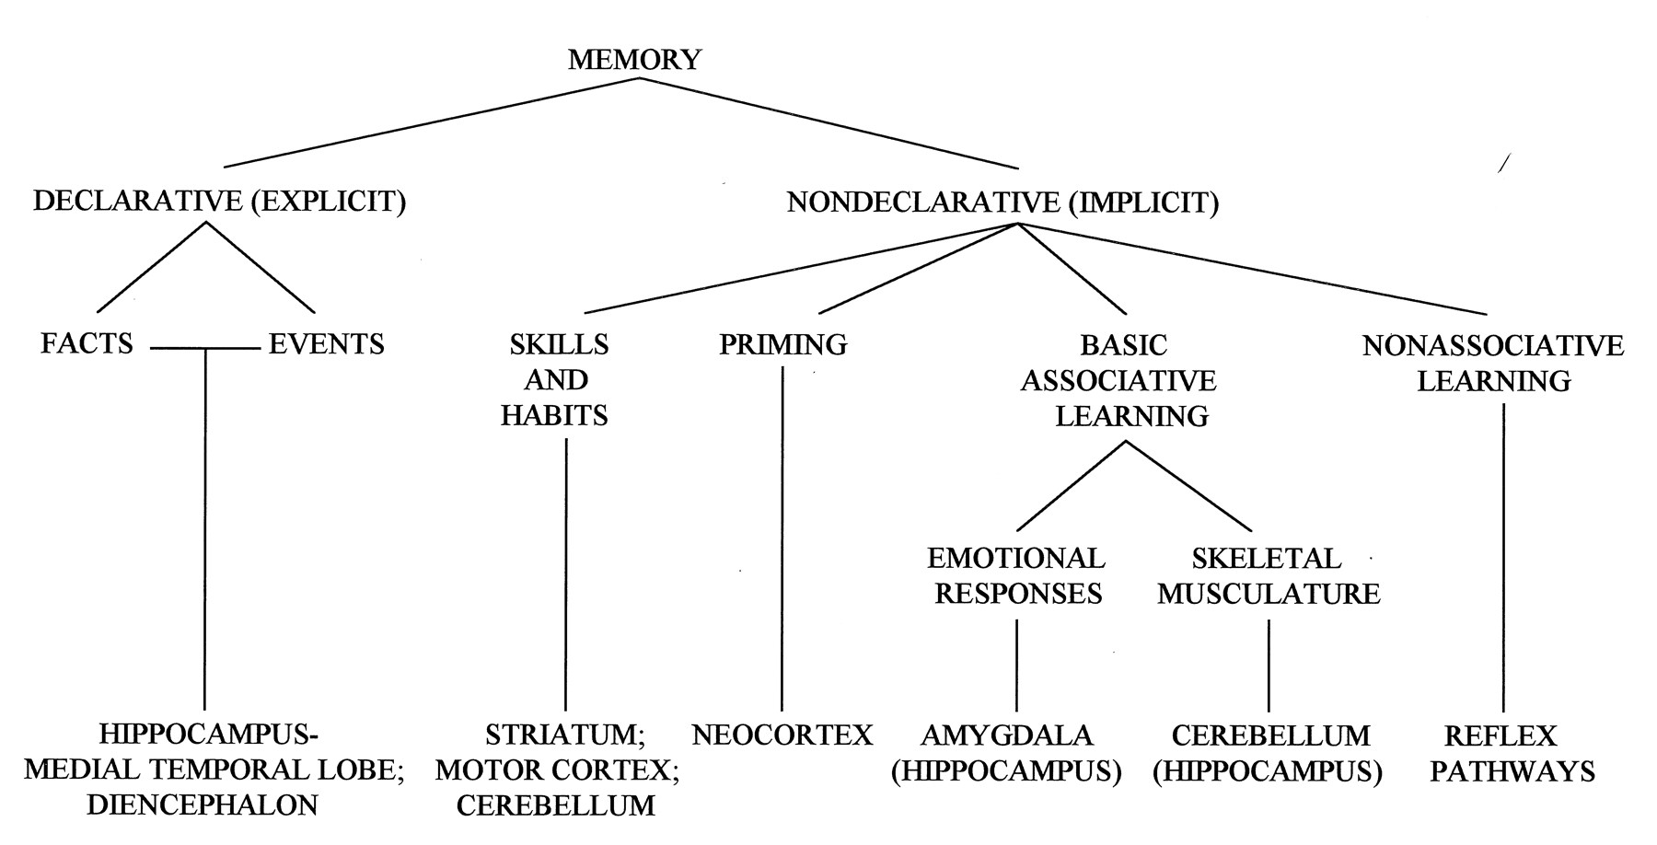
Druhy dlouhodobé paměti
dle: Thompson & Kim, 1996

Slide 42
Dlouhodobá paměť
Pozor na nejednoznačnost v terminologii:
V rámci DP lze odlišit složku relativně krátkodobou (hodiny, dny, týdny) a dlouhodobou (týdny až desetiletí).
Krátkodobá složka DP: co nakoupit?, zamkl jsem?, počet dětí na výletě?, cíl cesty autem? Dnes nesmím zapomenout na…, výsledek neefektivního učení atd.
Tato krátkodobá složka má analogie v živočišné říši (opylovač květů; srov. Veselovský, 2005).

Slide 43
Dlouhodobá paměť
Vštípení do dlouhodobé paměti vyžaduje čas a většinou i úsilí (Craik & Lockhart, 1972).
Oproti KP je DP z velké části mimo vědomí = není aktuálně vybavovaná – je v jakémsi přístupném skladu.
Od KP se liší v parametru trvání a kapacity. Její kapacita je hypoteticky neomezená (srov. „celý život před očima“ u NDE).
Mechanismus dlouhodobé paměti spočívá patrně v zapojení neuronových sítí (propojení neuronů a tvorbě určitých proteinů).
Existují poruchy DP: amnézie, demence (Alzheimerova d.).
Role spánku (2. fáze, SWS, REM) pro konsolidaci deklarativních reprezentací.

Slide 44
Dlouhodobá paměť
Oproti KP platí v DP režim:
1. ukládání, vštěpování (encoding)
2. uchování
3. vybavení (retrieval: recall (free recall, cued recall a serial recall), recognition, familiarity).
Tulving (1966) upozornil na to, že často nezkoumáme schopnost si pamatovat (ukládat, podržet), ale spíše schopnost si vybavit (=v paměti je toho často mnohem víc, než se zdá – jen se k tomu dostat!).

Slide 45
Dlouhodobá paměť 2
Endel Tulving (nar. 1927) v díle z roku 1972 odlišil od sebe epizodickou a sémantickou část deklarativní paměti.
Epizodická P – obsahy v čase a místě s osobním podtextem, s emocí (příběhy, zážitky, autobiografická paměť). (Tulving, 1983). „Vybavujeme si nějakou epizodu nebo stav tak, jak jsme je kdysi prožívali“ (Wheeler, Stuss, Tulving, 1997, s. 333)
Sémantická P – obsahy bez vztahu k místu a času osvojení – obecná fakta (hlavní města, Pythagorova věta, protonové číslo uhlíku aj.). „… mentální tezaurus organizovaných vědomostí…“(Wheeler, Stuss, Tulving, 1997, s. 333)
Ač se o nich hovoří odděleně, jsou navzájem propojeny – nelze si osvojit stopu v sém. P, aniž by došlo k tvorbě odpovídající informace v epizod. P (Eysenck, Keane, 2008, s. 231)

Slide 46
Sémantická paměť
Každý z nás v procesu zapamatování obsahů = při vytváření paměťové stopy (reprezentace) využívá tzv. vodítka (cues). (Tulving, 1983)
Tato vodítka si většinou potřebujeme vybavit předem, aby ke zdárnému vybavení (retrieval) došlo.
Práce dětí s vodítky (od prvního stupně): mnemotechnika slovní, číselná, obrazná, prostorová, jiné?

Slide 47
Dlouhodobá paměť
Andersonův (1983) model paměti je opět založen na analogii s počítačem:
„Deklarativní p. představuje jakousi banku dat, obsahem procedurální p. jsou pravidla zpracování již osvojených i právě přijímaných informací. Operační paměť… je vřazena mezi oba bloky paměti, zprostředkovává jejich interakci a je chápána jako centrum realizace všech paměťových operací.“ (Sedláková, 2004, s. 64)
Deklarativní p. dodává fakta a data, procedurální p. návody k vykonávání příslušných procedur.
V operační paměti probíhají i „všechny procesy, v nichž se uplatňuje kontakt mezi krátkodobou a dlouhodobou pamětí“. (Sedláková, 2004, s. 64)

Slide 48
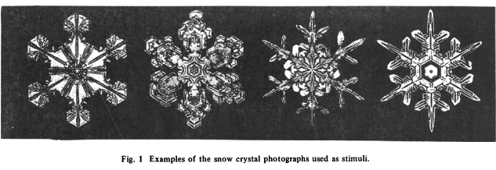
Paměť a smysluplnost
Lépe si pamatujeme materiál, který nám dává smysl, než materiál beze smyslu.
To platí jak pro text a verbální materiál (Bransford, Johnson, 1972), tak i pro obrazový materiál (pamatujeme si lépe tváře, 74%, než sněhové vločky, 30%, ač vločky mají větší variabilitu; Goldstein, Chance, 1970).

Slide 49
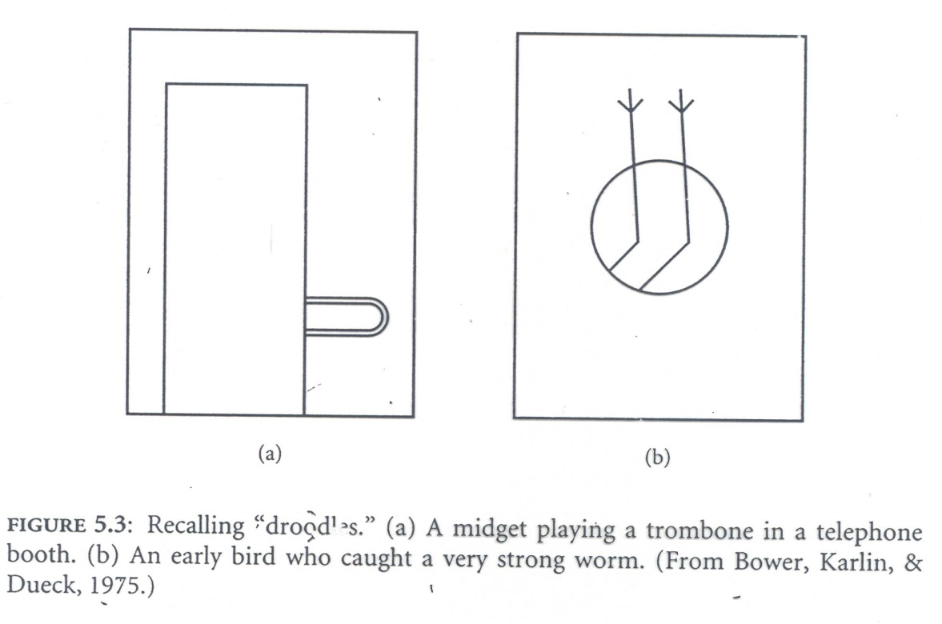
Paměť a smysluplnost
Podobně další studie (Bower, Karlin, Dueck, 1975) ukazuje, že paměť na podivné kresby je horší (51% dobře zapamatovaných), když respondentům nebyl dán klíč k těmto kresbám, oproti paměti respondentů, kterým byl významový klíč podán (70%).

Slide 50
Paměť a smysluplnost
Bransford a Johnsonová (1972) provedli důmyslný experiment, v němž si lidé četli a vzpomínali na text, který jim nedával smysl (3,6 ze 14 prvků) a nebo který jim dal smysl po doplnění názvu textu – 8 ze 14 prvků.
Bransford a McCarrell (1974):
„Hrály hrubě, protože popraskaly ve švech.“
Jde o to vybavit si při porozumění to správné kognitivní schéma.

Slide 51
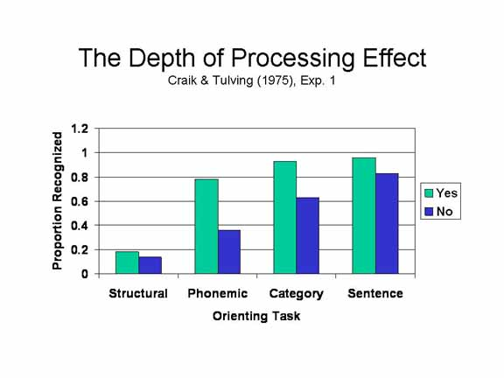
Paměť a smysluplnost
Craik, Lockhart, 1972 – hloubka zpracování. 60 slov bylo dotazováno 3mi typy otázek (vzhled napsaného slova, fonetická struktura a sémantické zpracování). Tato slova rozpoznávali mezi 180. Nejvíce zapamatovaných slov bylo z poslední skupiny (sémantické zpracování).

Slide 52
Dokonce ani záměrné (oproti nezáměrnému) učení a ani větší počet opakování nevede k lepšímu osvojení (Atkinson, Shiffrin, 1968), pokud zůstává učení povrchním (oproti hloubkovému, tj. když hledáme souvislosti apod.).

Slide 53
Paradox smysluplnosti
Pokud bychom posuzovali „velikost“ informace, mělo by být snazší zapamatovat si několik písmen či číslic oproti několika slovům.
Praxe ovšem ukazuje pravý opak: lépe si zapamatujeme větu, která je vlastně informačně mnohem složitější, než (nepropojený) sled několika znaků. Více slov si pamatujeme z příběhu, než ze seznamů slov.
Toho využívá mnemotechnika, např. akrostich:
Poloměr Země 6378 – „šetři se osle“
Spektrální třídy hvězd dle jejich teploty (sestupně): Oh Be A Fine Girl, Kiss Me
Sloupec I.a periodické tabulky prvků: Helenu Líbal Na Krk Robustní Cestář Franc
Atd. (viz: cs.wikipedia.org/mnemotechnická pomůcka aj.)
Souvisí to patrně s lidskou schopností myslet v příbězích.
(např. J. Bruner; McAdams ad.)

Slide 54
https://www.youtube.com/watch?v=ubNF9QNEQLA

Slide 55
Výběrovost paměti
Podle dalších studií (Nickerson, Adams, 1979; Marmie, Healy, 2004) jde však o to, že si pamatujeme obecné rysy obrazového materiálu, ale mnohem hůře detaily, pokud na ně nejsme přímo upozorněni.
Obecně se ukazuje, že lidé jsou více pozorní ke změnám obsahu-významu obrazu (Mandler, Ritchey, 1977) či vět (Wanner, 1968), než ke změnám detailů (např. slovosled).
Jak vypadá naše desetikoruna a dvacetikoruna?

Slide 56
